Slide 1
Тыва дылым!
Толевилел
Кижизидикчи башкы: Дапыян З.В.

Slide 2
Хевири: Чогаадылгалыг билип алыышкын Хуусаазы: 1 неделя Киржикчилери: уруглар, ада-иелер, кижизидикчи башкы

Slide 3
Угланыышкыны:
Тыва дылым, торээн дылым
Дыка онза эргим, чымчак.
Тоолзуг оран хуулгаазынын,
Дынгылдайлаан уян хооннуг.
Дыл – кижилернин харылзажырынын болгаш бот-боттарын билчиринин чугула чепсээ болур. Дыл чокта чон чок, ниитилел-даа туруп шыдавас. Чоннун эртип келген тоогузун, езу-чанчылдарын, национал характерин, угаап бодаашкынынын болгаш ортемчей коруушкунунун онзагайын база аас чогаалын оон дылындан билип ап болур бис.
Тыва дыл – тыва улустун национал дылы, ада-огбелернин салгалдарынга арттырып каан ортээ турбас эртинези. Ында бурун шагдан чоннун чугаазын байыдып, сайзырадып келгенинин арга-мергежили, бойдуска болгаш ниитилел амыдыралынга хамаарышкан билиишкиннери, угаан-бодал культуразынын чедиишкиннерни база ажы-тол кижизидилгезинге хамаарышкан байлак дуржулгазы дээш оске-даа билиглер мооннеттинген.
Тыва дыл сайзырангай байлак дылдарга хамааржыр. Оон словарь составы хун буруде байып, ниитилел амыдыралынга кууседип турар функциялары улам-на калбарып турар.

Slide 4
Сорулгазы:
1. Уругларны торээн дылынга сонуургалын оттурар, тыва сос курлавырын байлакшыдар, аас чугаазын чедингирин сайзырадыр.
2. Тыва дылынга ынак, анаа хумагалыг болурунга кижизидер.

Slide 5
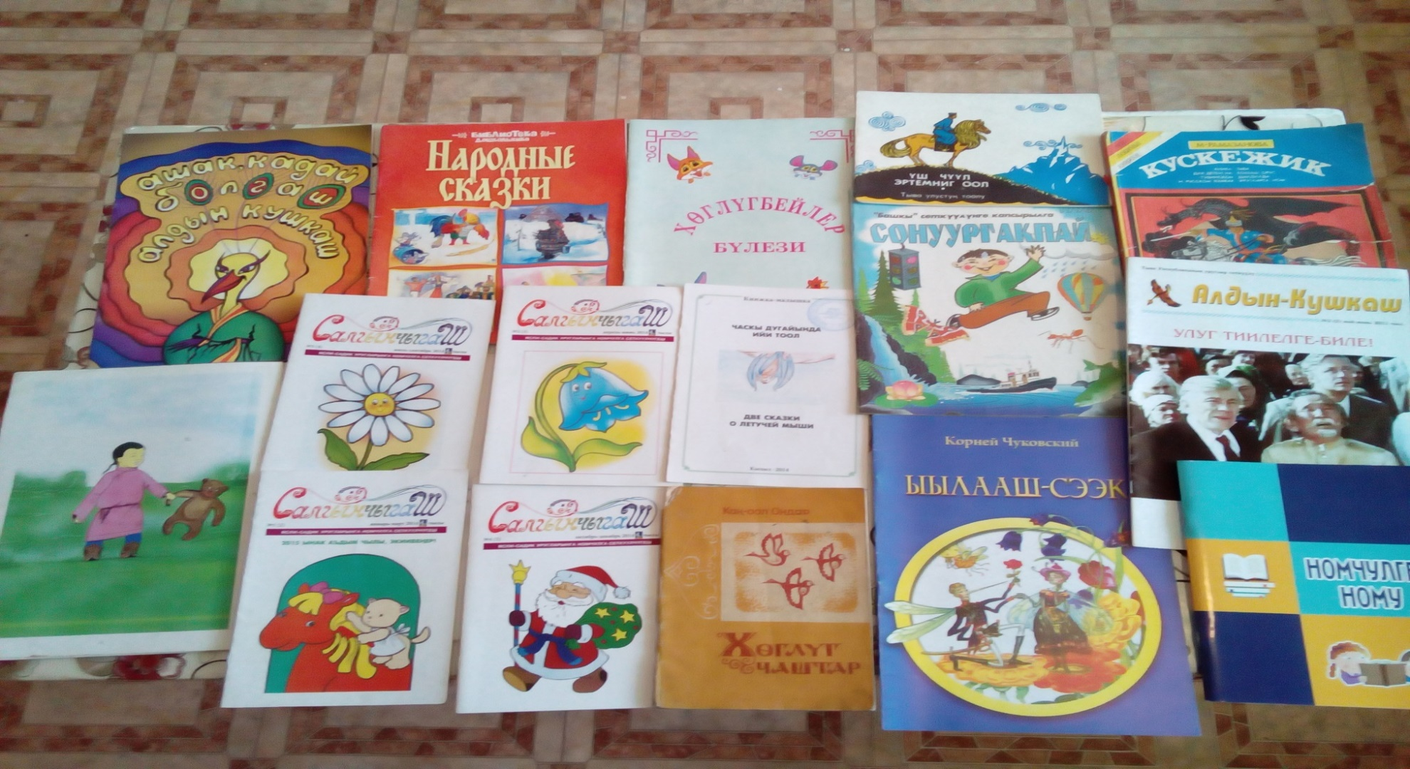
I этап - Белеткел кезээ

Slide 6
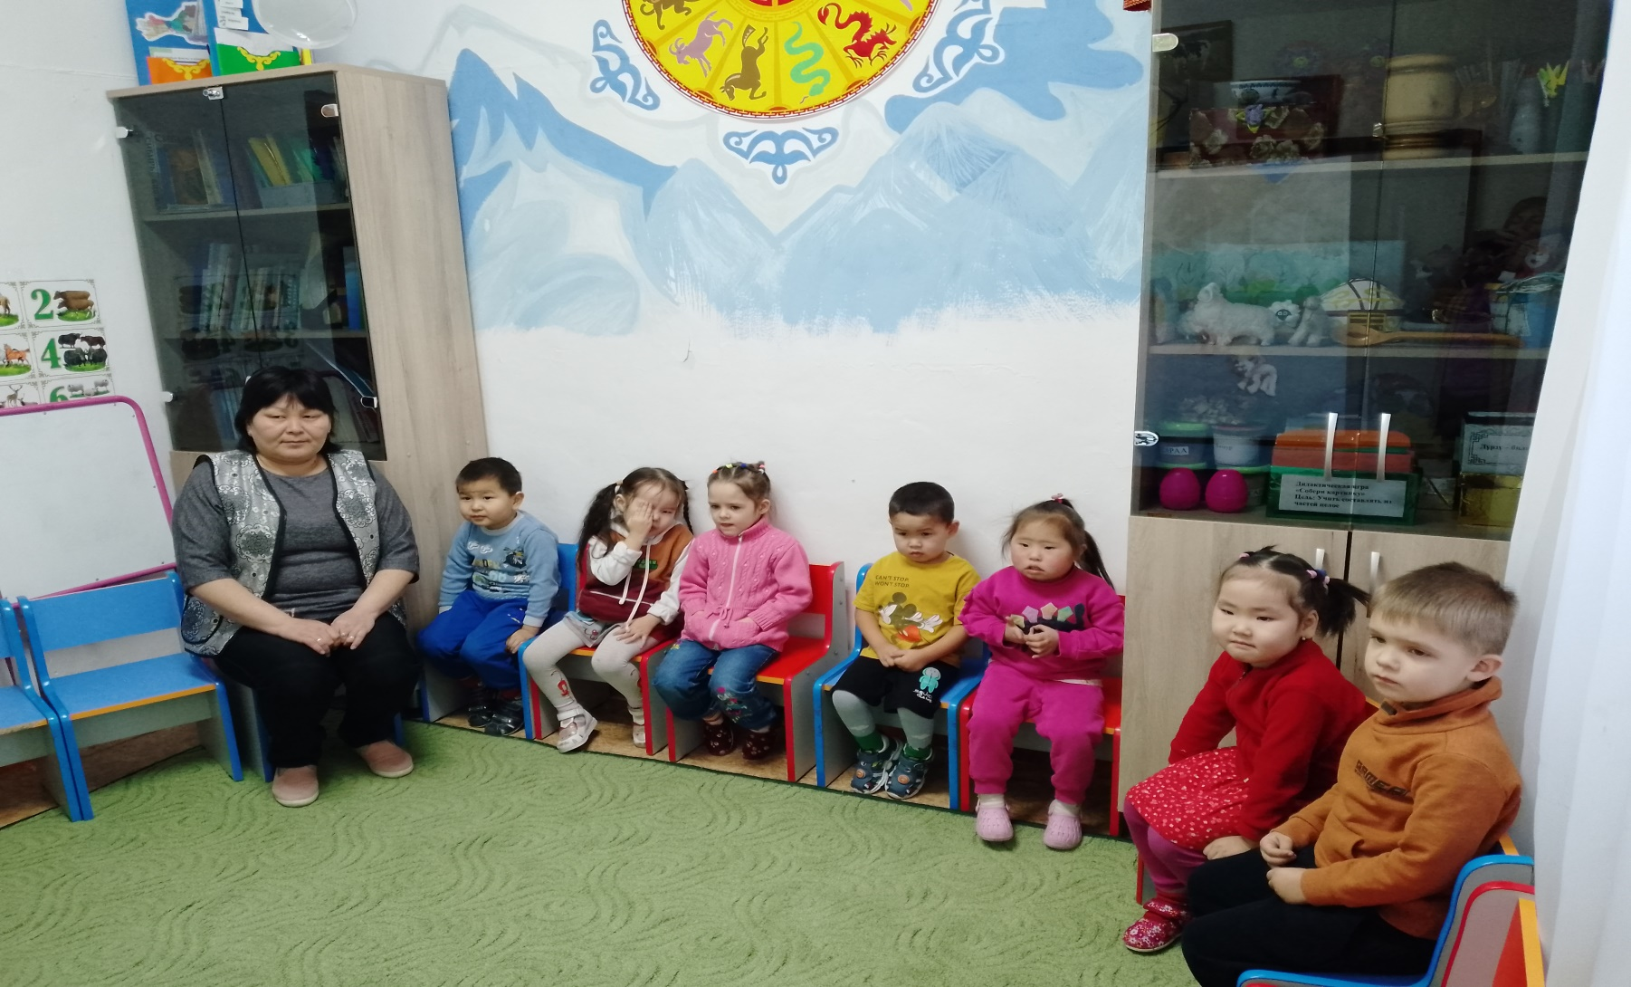
Беседа «Тыва дылым – чоргааралым!»

Slide 7
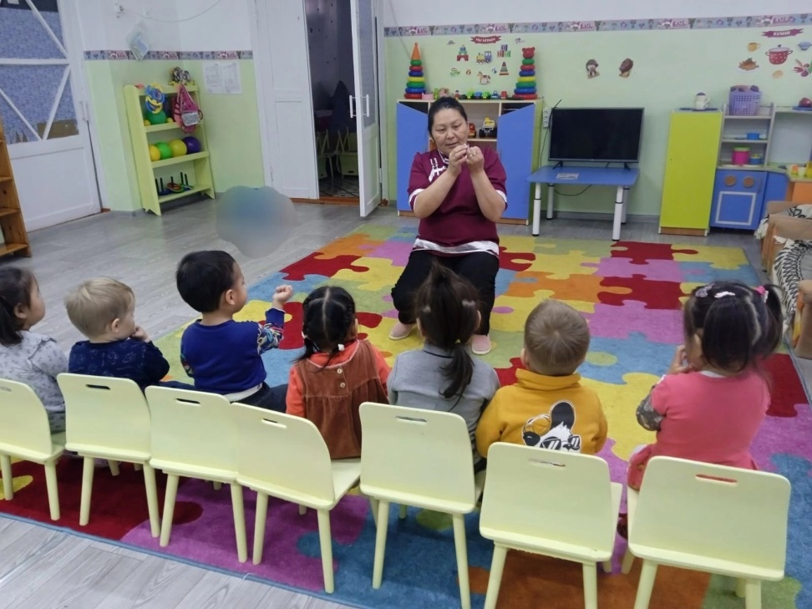
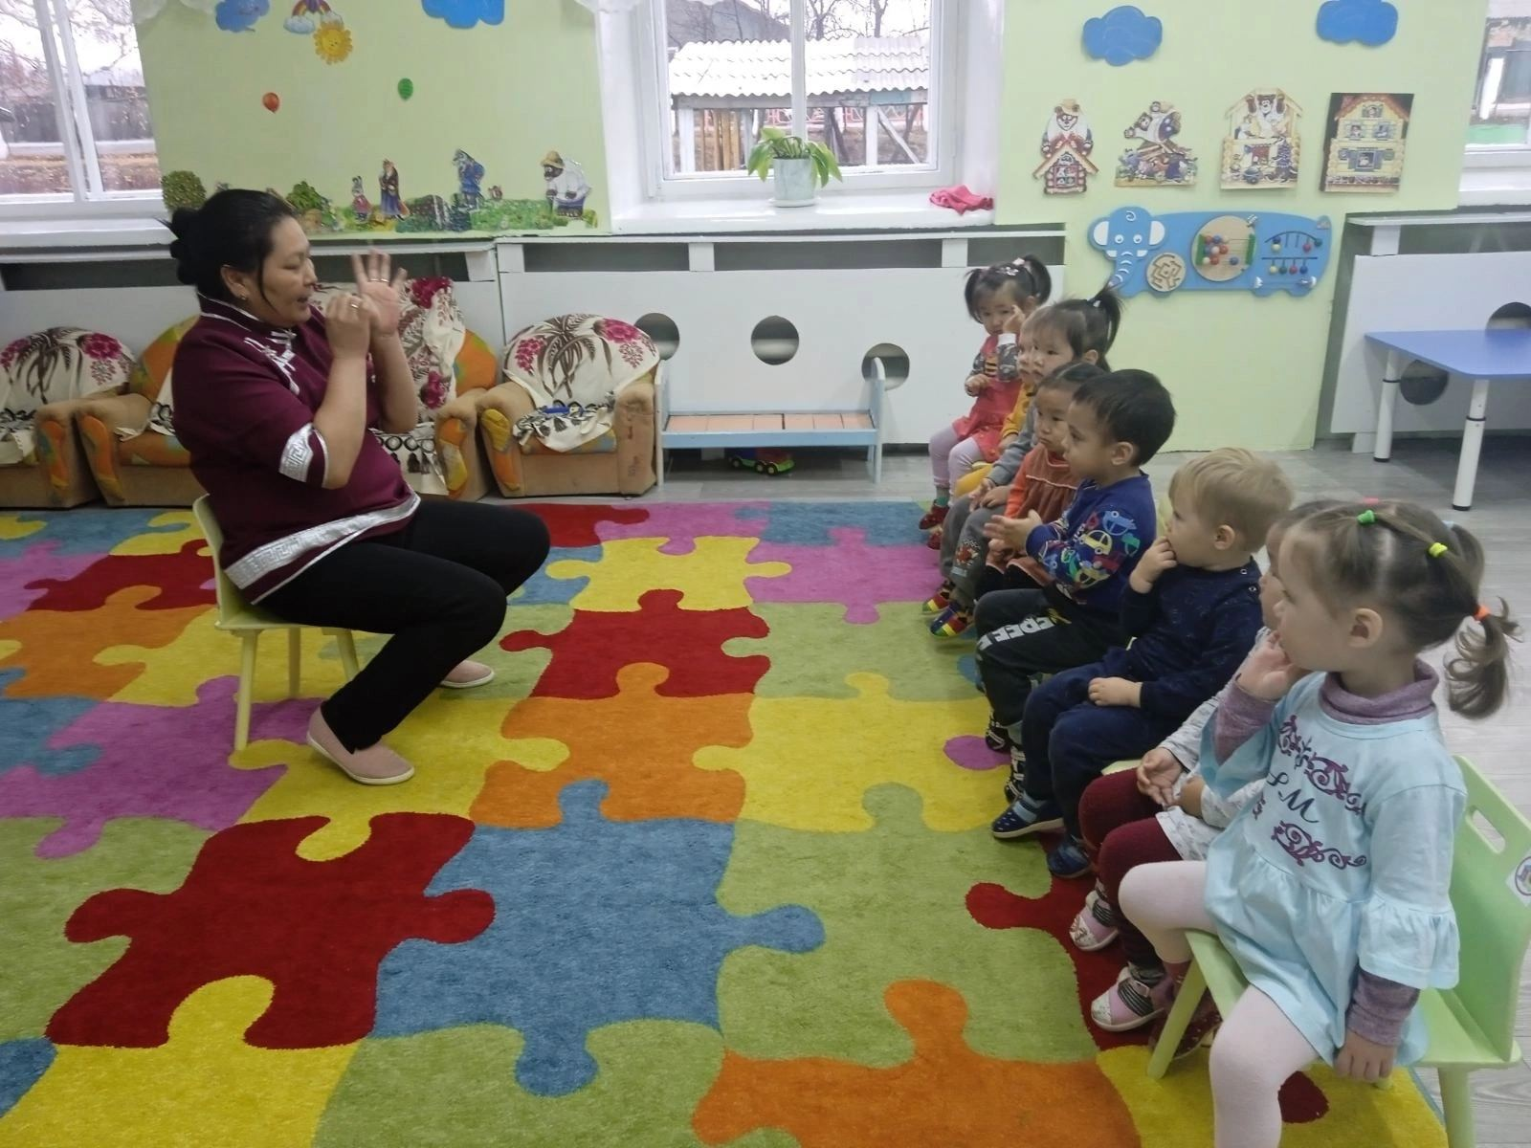
«Матпаадыр»

Slide 8
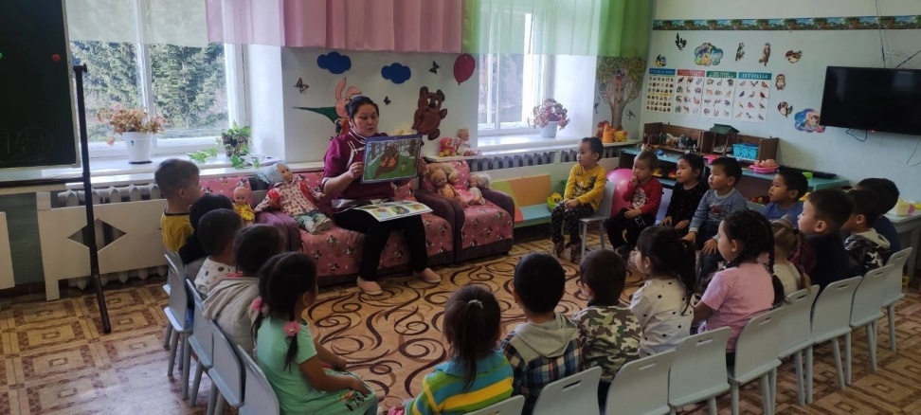
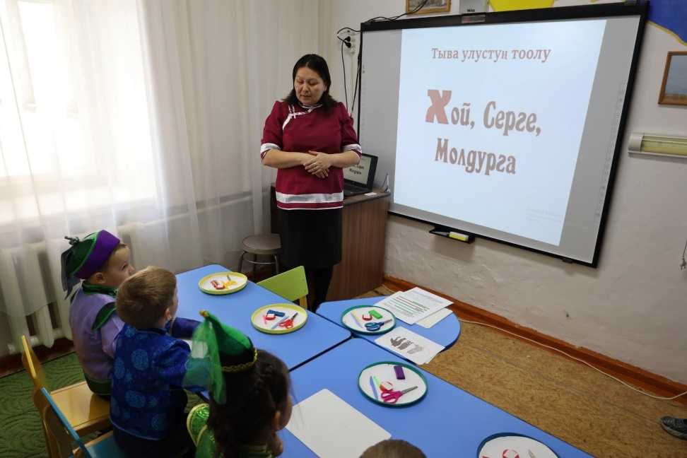
«Ынак тоолдарывыс»

Slide 9
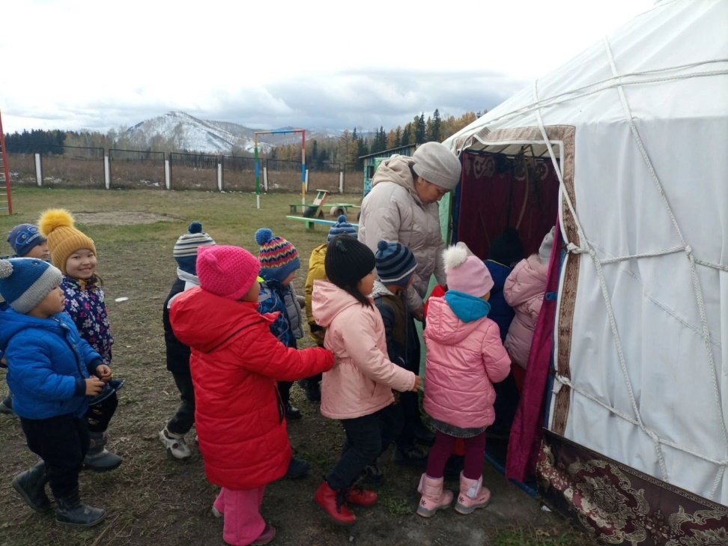
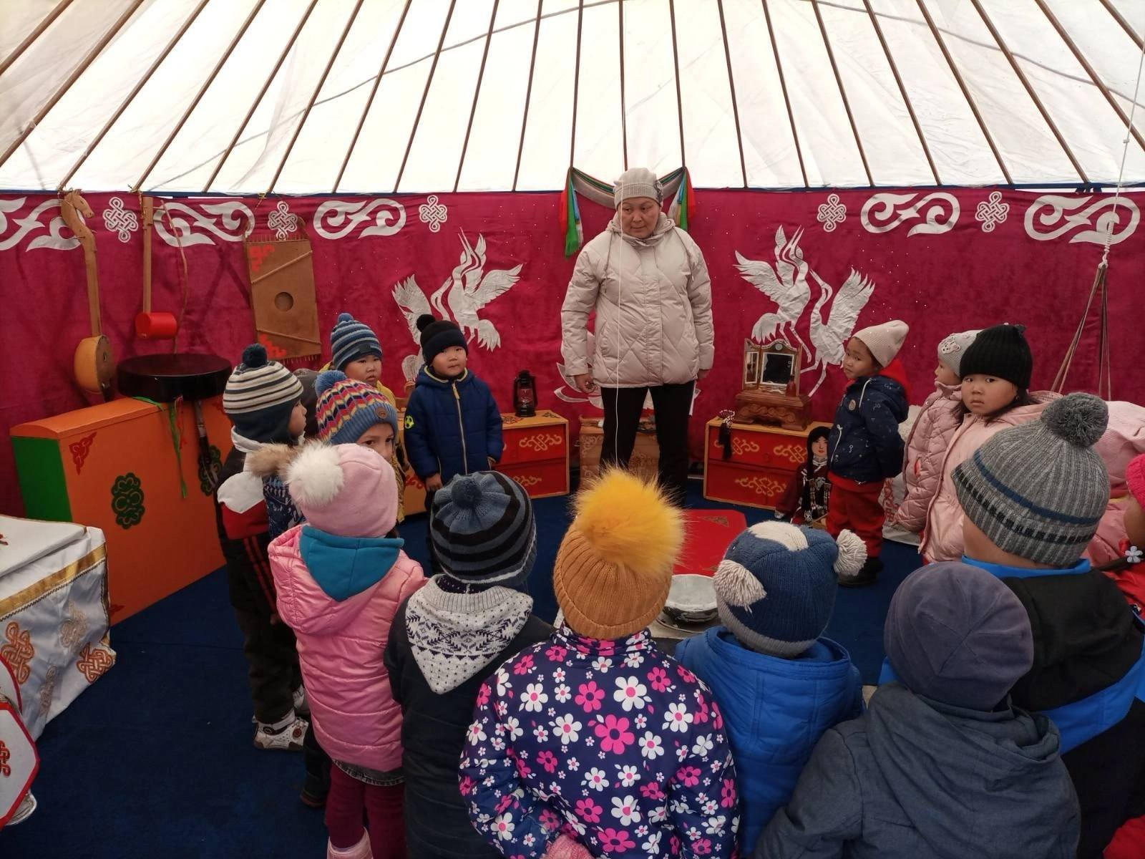
Огже экскурсия

Slide 10
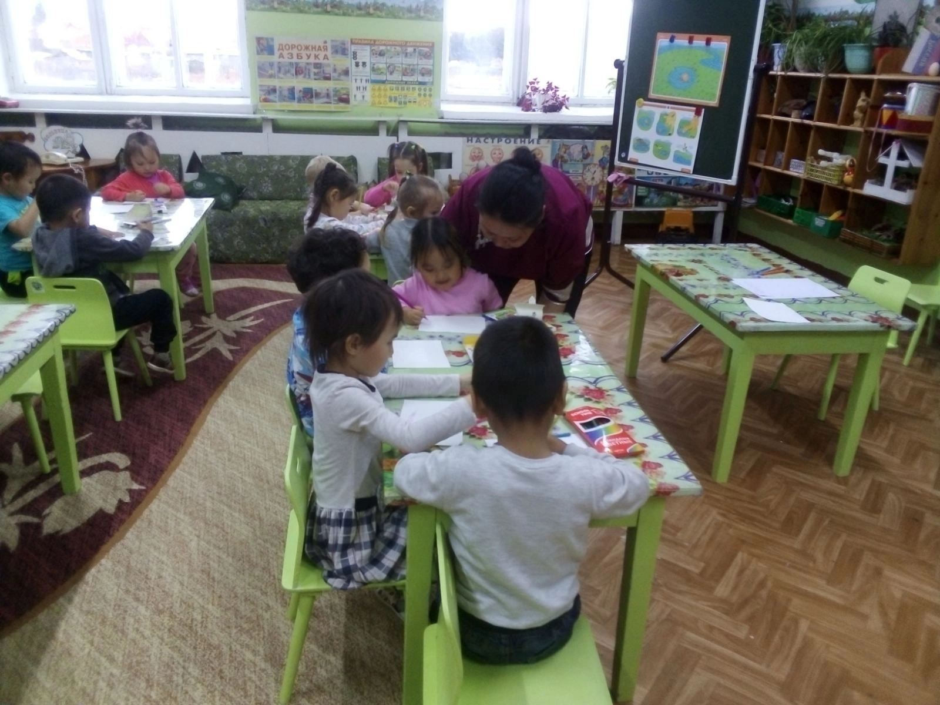
Чурулга

Slide 11
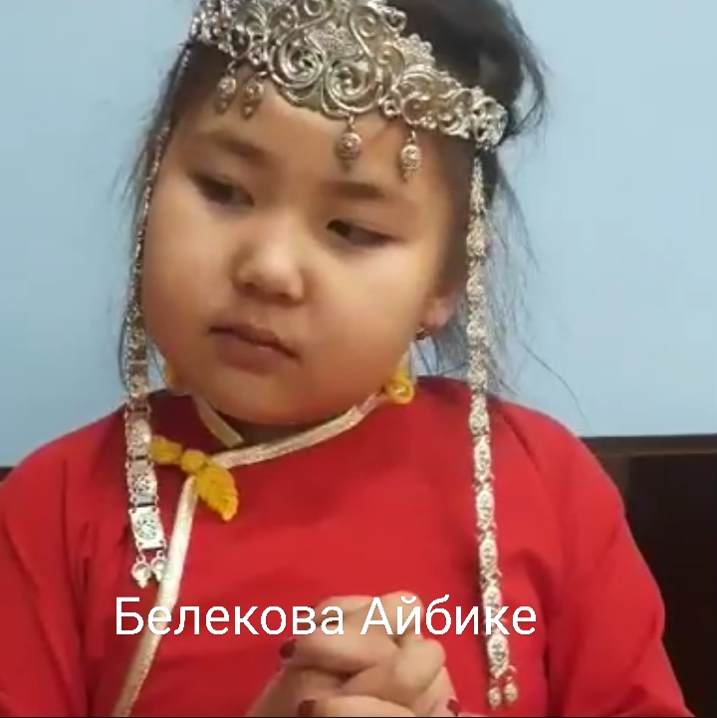
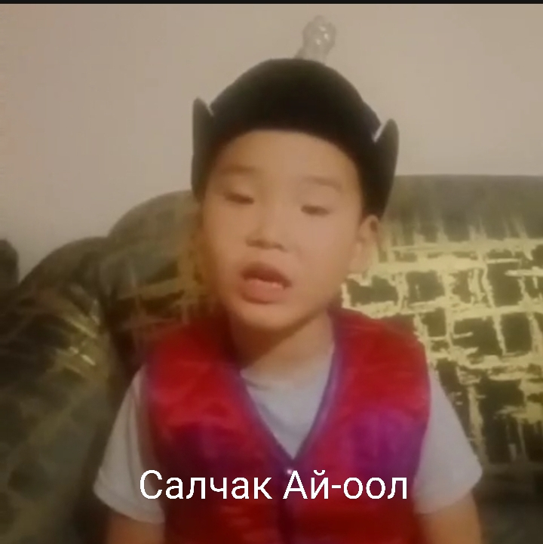
III этап Туннел кезээ Моорей «Тыва дылым-чоргааралым»

Slide 12
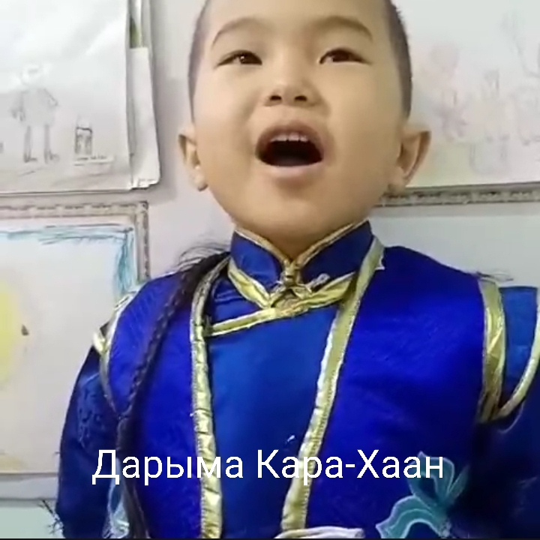
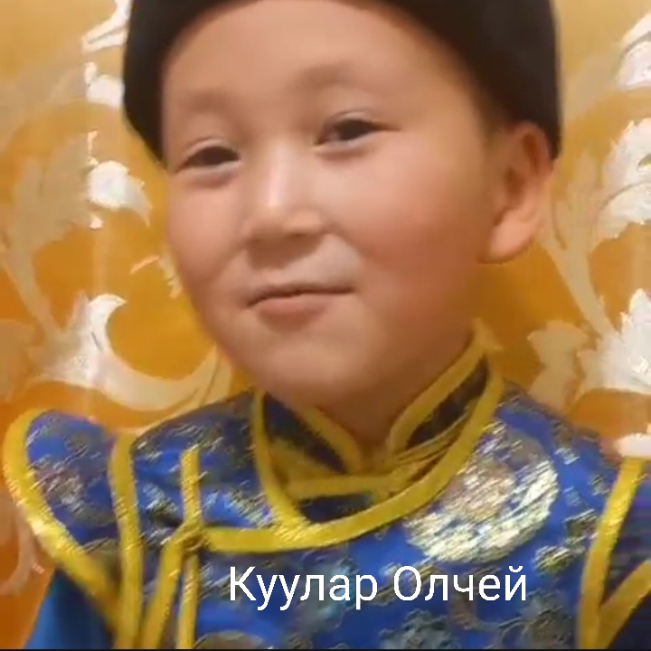

Slide 13
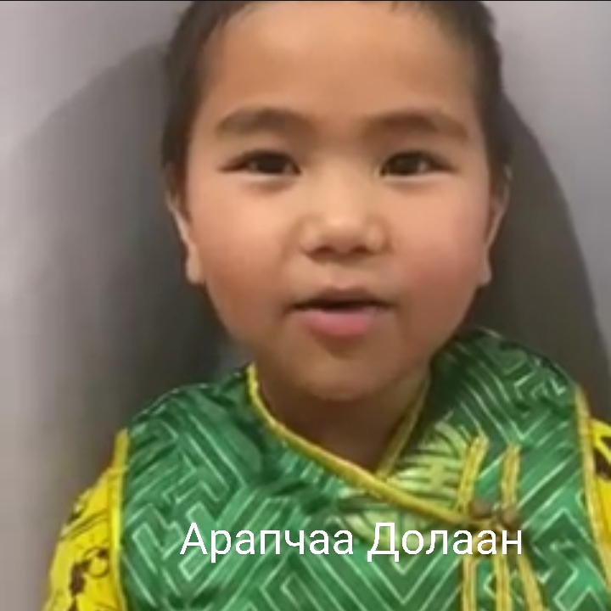
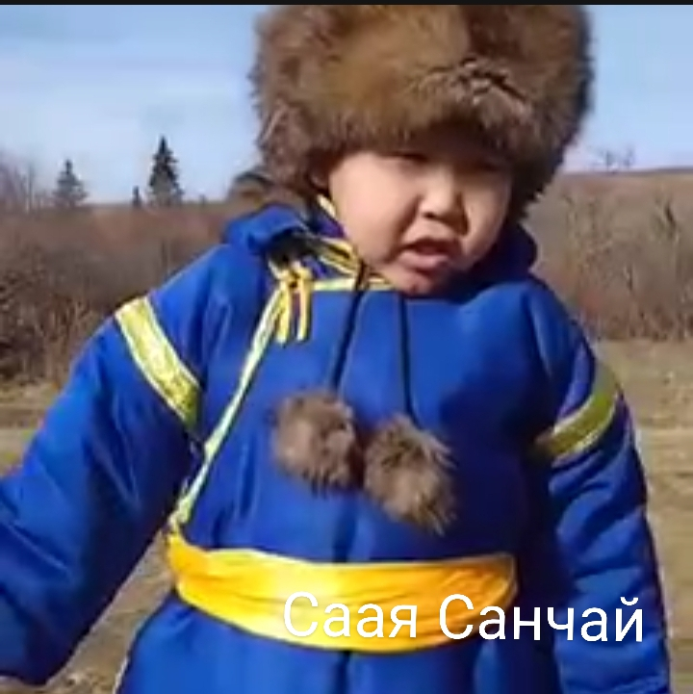

Slide 14
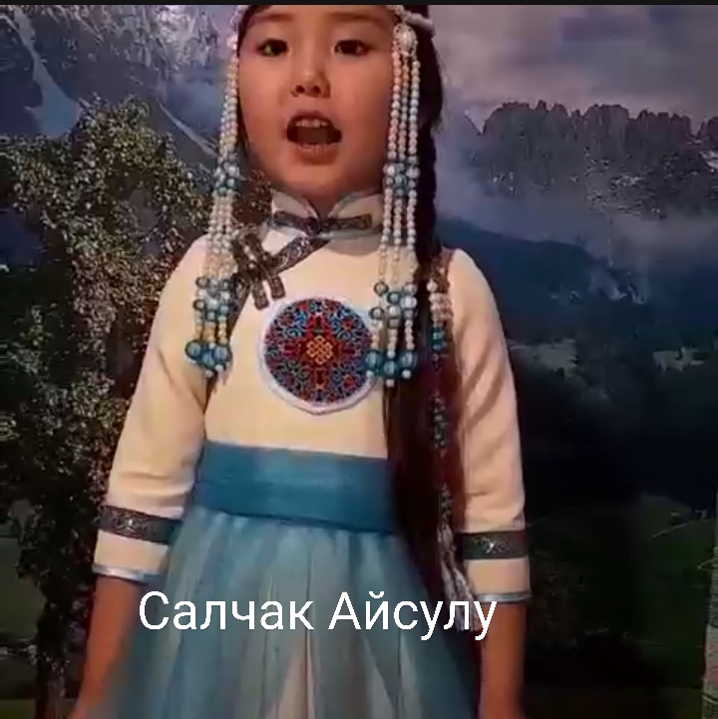

Slide 15
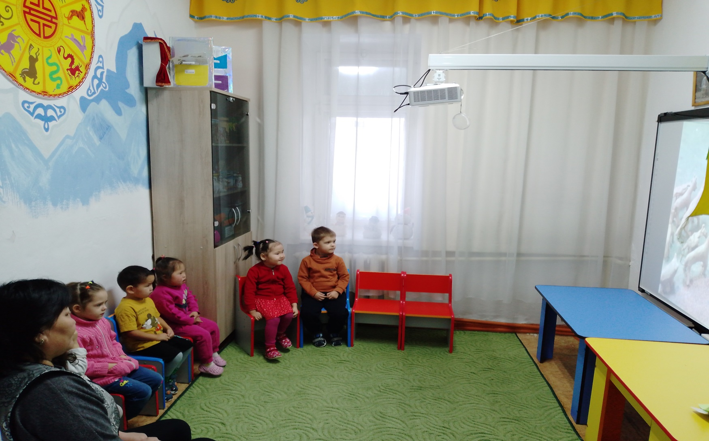
Тыва мультиктер корулдези

Slide 16
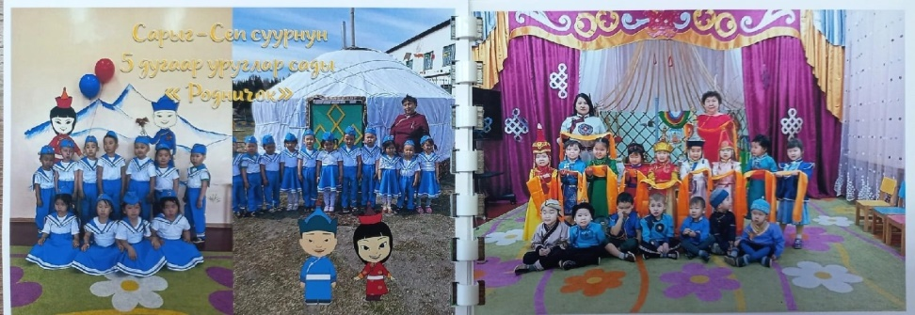

Онаалга «Тыва тоолдар»

Slide 17
Кичээнгейинер дээш четтирдим!

